Slide 1
Curso de capacitación continuada en materia de radioprotección para Médicos Radioterapeutas
P-24 Protección radiológica de paciente durante el proceso de Teleterapia. Delineación de volúmenes y Planificación de los tratamientos.

Slide 2
Objetivo
Conocer los requisitos que deben cumplirse para garantizar la protección radiológica del paciente durante la delineación de volúmenes y durante la planificación del tratamiento de Radioterapia.
2

Slide 3
Contenido
Requisitos relativos a la delineación de volúmenes en RT.
Requisitos relativos a la planificación de tratamiento en RT.
3

Slide 4
Proceso de tratamiento de RT.
Delineación de volúmenes.
La delineación de volúmenes es el proceso mediante el cual se definen geométricamente las particularidades del tratamiento de un paciente.
Las recomendaciones de ICRU son utilizadas internacionalmente para denominar los diferentes volúmenes que serán delineados.

Slide 5
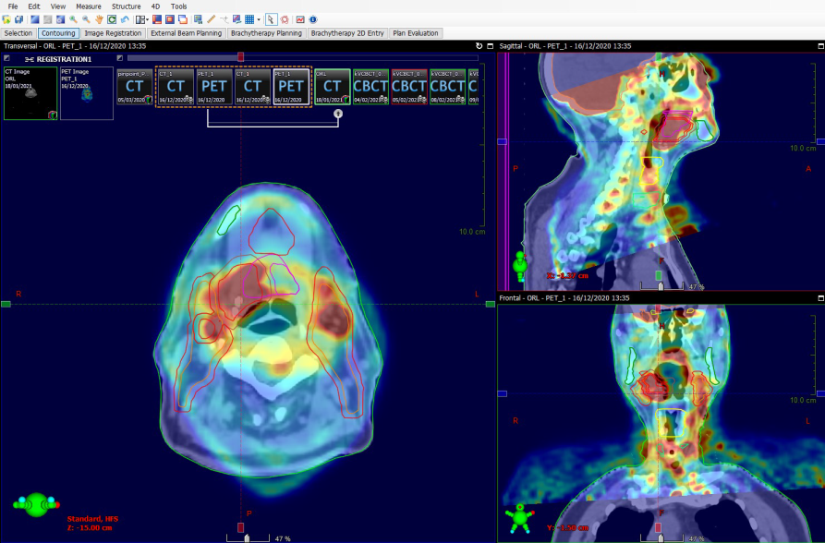
Proceso de tratamiento de RT.
Delineación de volúmenes.
La delineación de volúmenes es una tarea fundamental que realizan los Médicos Radioterapeutas.
En algunos tipos de tratamientos, muy protocolizados, un Tecnólogo capacitado o Médicos residentes puede apoyar al Radioterapeuta haciendo una propuesta de delineación (por ejemplo órganos de riesgo) que deberá siempre ser revisada y por el Médico Radioterapeuta autorizado.
La delineación de todos los volúmenes para todos los pacientes deberán ser aprobadas por un Médico Radioterapeuta que posea Autorización individual otorgada por la ARNR.

Slide 6
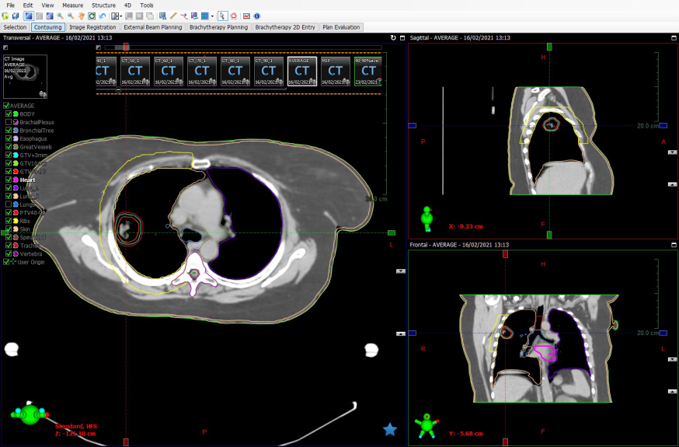
Proceso de tratamiento de RT.
Delineación de volúmenes.
Para la delineación de volúmenes es posible utilizar algunas herramientas que son muy aceptadas internacionalmente. Entre las mas utilizadas podemos encontrar las siguientes:
En todos los servicios deberán existir procedimientos que estandarice el proceso de delineación de volúmenes el código de colores utilizado para definir inequívocamente los diferentes volúmenes que serán delineados.

Slide 7
Proceso de tratamiento de RT.
Planificación del tratamiento.
Esta etapa consiste en llevar al sistema de planificación del tratamiento (TPS) toda la información relativa al paciente y a la prescripción para obtener un plan de tratamiento adecuado.

Slide 8
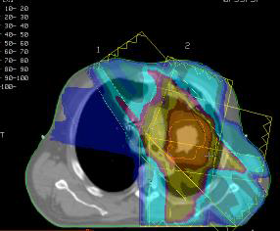
Proceso de tratamiento de RT.
Planificación del tratamiento.
El TPS utiliza toda la información aportada para generar el plan de tratamiento y para ello combina:
El Dosimetrista o el Físico utiliza su capacitación y experiencia clínica para generar una o varias variantes de “Pre-Plan de tratamiento” maximizando la dosis al PTV y minimizando la dosis al tejido normal y a los OAR para presentarlas a evaluación y aprobación.

Slide 9
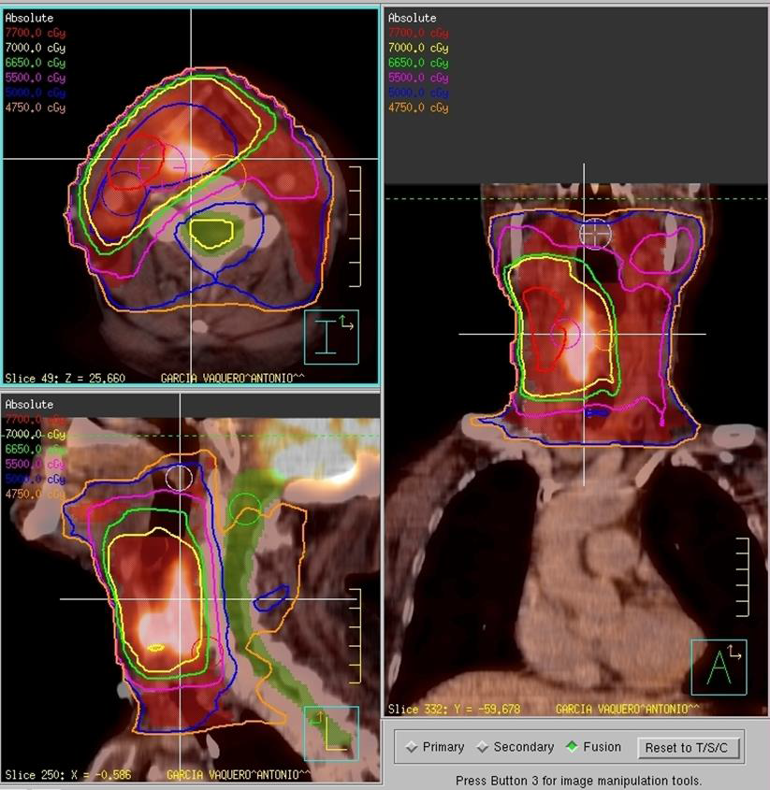
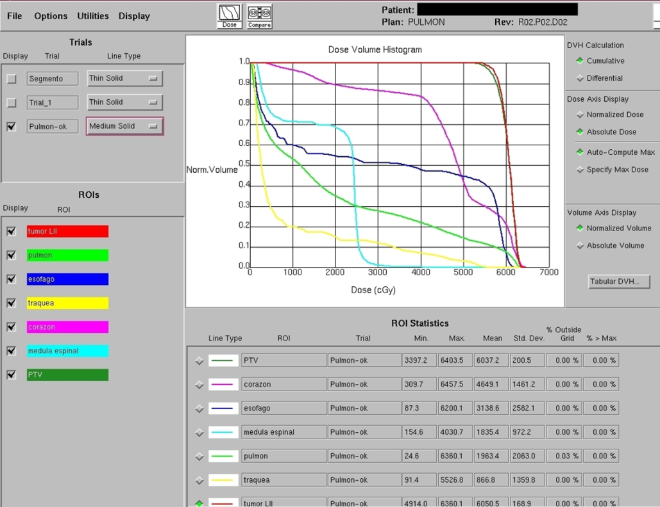
Proceso de tratamiento de RT.
Planificación del tratamiento.
Las variantes de “Pre-Plan” de tratamiento elaboradas se someten a un proceso de evaluación conjunta por parte del Médico Radioterapeuta y por parte del Físico Médico.

Slide 10
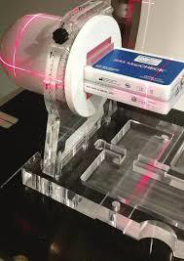
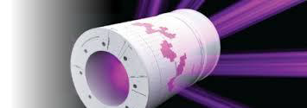
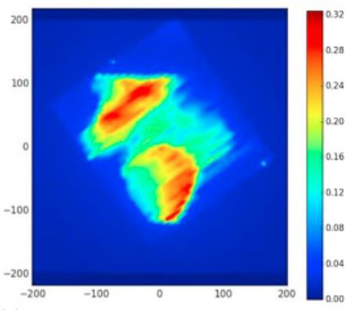
Proceso de tratamiento de RT.
Planificación del tratamiento.
La evaluación y aprobación del plan deberá realizarse por el Médico Radioterapeuta que prescribió el tratamiento y el Físico Médico. Ambos deberán contar con Autorización Individual de la ARNR.
Los planes de tratamientos para tratamientos complejos con técnicas avanzadas de RT (IMRT, SBRT, SRS) deberán ser verificados (validados mediante mediciones) previo a su implementación.

Slide 11
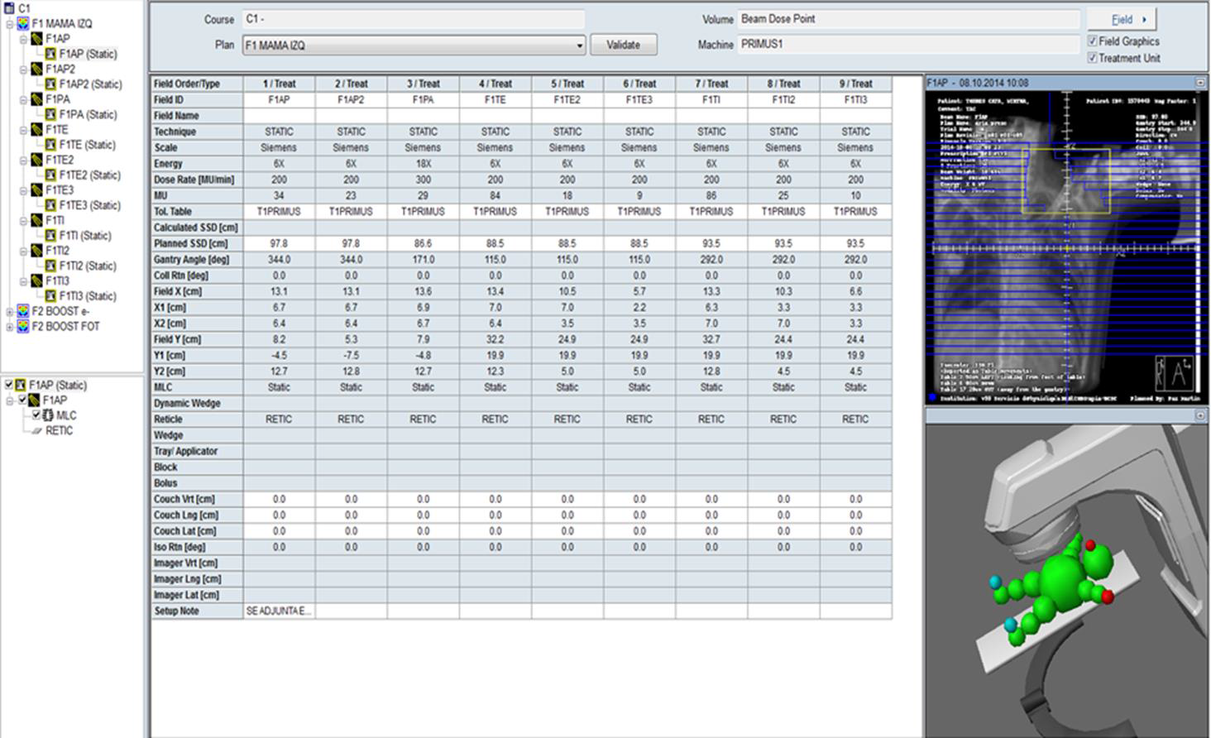
Proceso de tratamiento de RT.
Planificación del tratamiento.
La transferencia del plan de tratamiento aprobado desde el TPS a la unidad de tratamiento es el último paso del proceso de planificación y debe realizarse siguiendo procedimientos establecidos por el servicio.

Slide 12
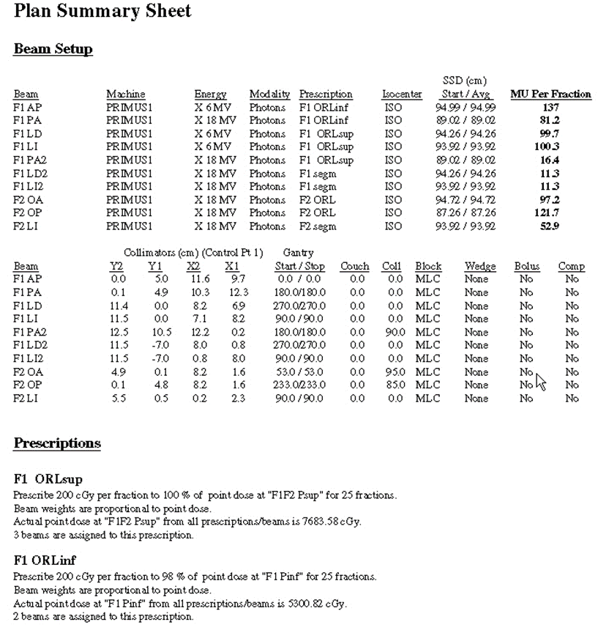
Proceso de tratamiento de RT.
Transferencia del plan de tratamiento.
Usualmente es una tarea que realiza el dosimetrista o el físico y dependiendo de la tecnología disponible puede ser una transferencia total o parcialmente electrónica o puede también ser manual.
Para los casos de transferencia electrónica deberá verificarse que el plan transferido sea el aprobado y que la misma se ha realizado totalmente.

Slide 13
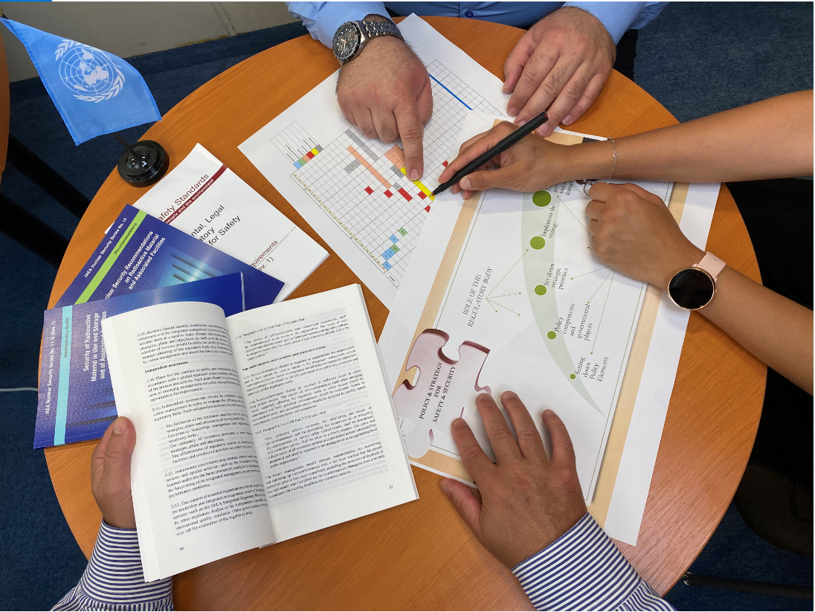
Conclusiones:
La delineación de volúmenes es una tarea fundamental que realiza el Médico Radioterapeuta basado en las recomendaciones de la ICRU y con el apoyo de diferentes herramientas reconocidas internacionalmente.
La planificación del tratamiento debe ser revisada de manera conjunta por el Médico Radioterapeuta y el Físico Médico y aprobada por ambos. Las planificaciones con técnicas avanzadas deberán verificarse con mediciones previo a su aplicación.
La transferencia del plan del TPS al equipo de tratamiento debe hacerse siguiendo procedimientos establecidos en el servicio, minimizando la ocurrencia de posibles errores humanos y fallos de equipos.
Notes:
13

